Slide 1
KakaoTalk to Speech
4팀 ( 김형관, 김수호, 황성재, 정진서)

Slide 2
목차
요구 분석 및 정의
진행상황
설계 내용 (구조 및 동작)
이슈사항 및 해결방안
향후일정

Slide 3
1. 요구 분석 및 정의

Slide 4
1. 요구 분석 및 정의
사용자가 스마트폰을 작동할 수 없는 상황에 카카오톡 메시지를 받을 경우 사용자는 이를 눈으로 확인하기가 어렵다. 이 경우 본 앱을 통해 카카오톡 텍스트 정보를 추출하고 스마트폰의 TTS 엔진을 이용해서 음성으로 변환하여 사용자가 들을 수 있도록 한다.

Slide 5
2. 진행상황

Slide 6
2-1. 진행 상황
UI 디자인
카카오톡 메시지가 왔을 때 TTS 엔진으로 읽는 기능 구현
TTS 옵션 설정 및 저장 기능 구현

Slide 7
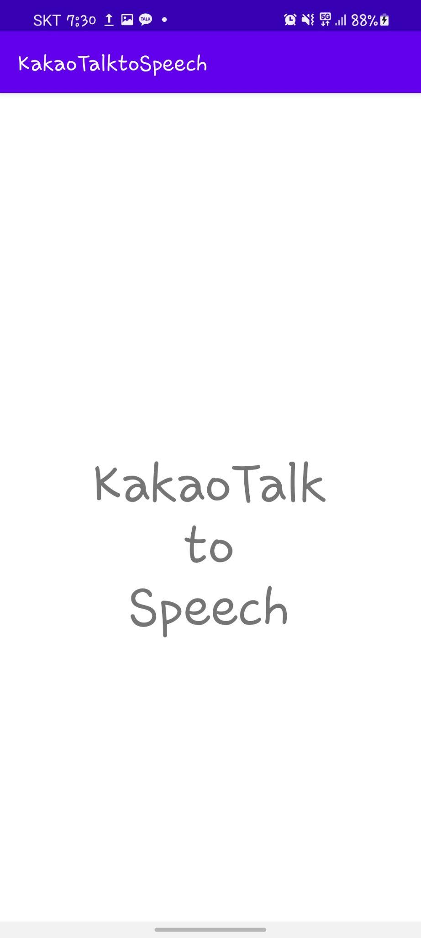
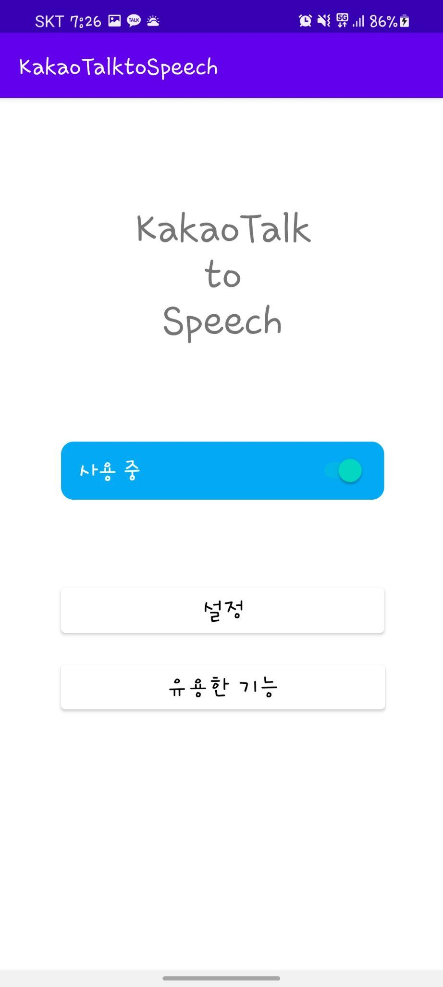
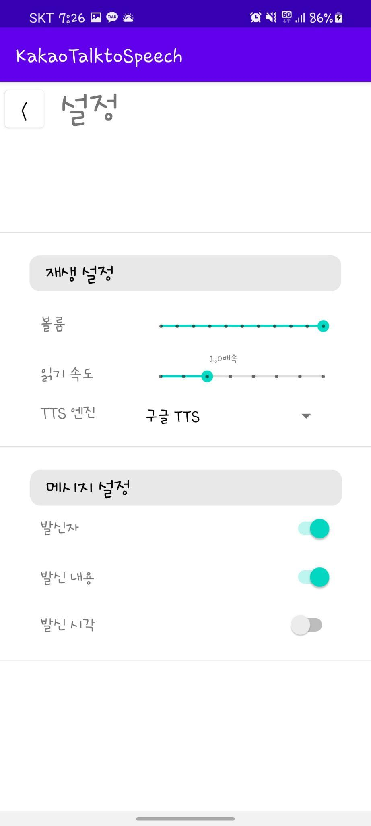
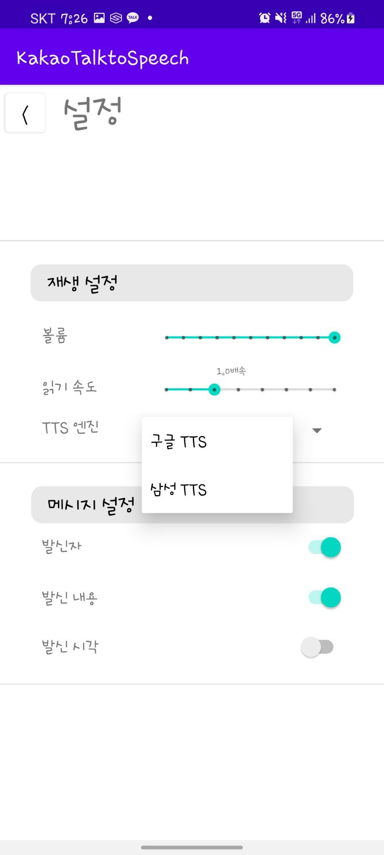
2-1. 진행 상황

Slide 8
2-2. 간트 차트
번호 | 작업 제목 | 담당자 | 3월 |  |  |  |  |  |  |  |  |  | 4월 |  |  |  |  |  |  |  | 5월 |  |  |  |  |  |  |  | 6월
 |  |  | 1주 |  | 2주 |  | 3주 |  | 4주 |  | 5주 |  | 6주 |  | 7주 |  | 8주 |  | 9주 |  | 10주 |  | 11주 |  | 12주 |  | 13주 |  | 14주 |  | 15주
1 | 프로젝트 정의 및 설계
1.1 | 기획 | 김형관, 정진서, 김수호, 황성재
1.2 | 요구 분석
1.3 | UML 다이어그램 설계 | 정진서, 황성재
2 | 초안 개발
2.1 | UI 디자인 | 김형관, 김수호
2.2.1 | 카카오톡 메시지 추출 기능 | 김형관
2.2.2 | TTS 기능 | 정진서
2.2.3 | TTS 옵션 저장 기능 | 김수호
2.2.4 | TTS 옵션 설정 기능 | 황성재
3 | 부가 기능 개발
3.1 | 부가 기능 정의 및 설계 | 김형관, 정진서, 김수호, 황성재
3.2 | 부가 기능 개발
4 | 테스트
4.1 | 테스트 및 보완 | 김형관, 정진서, 김수호, 황성재

Slide 9
3. 설계 내용

Slide 10
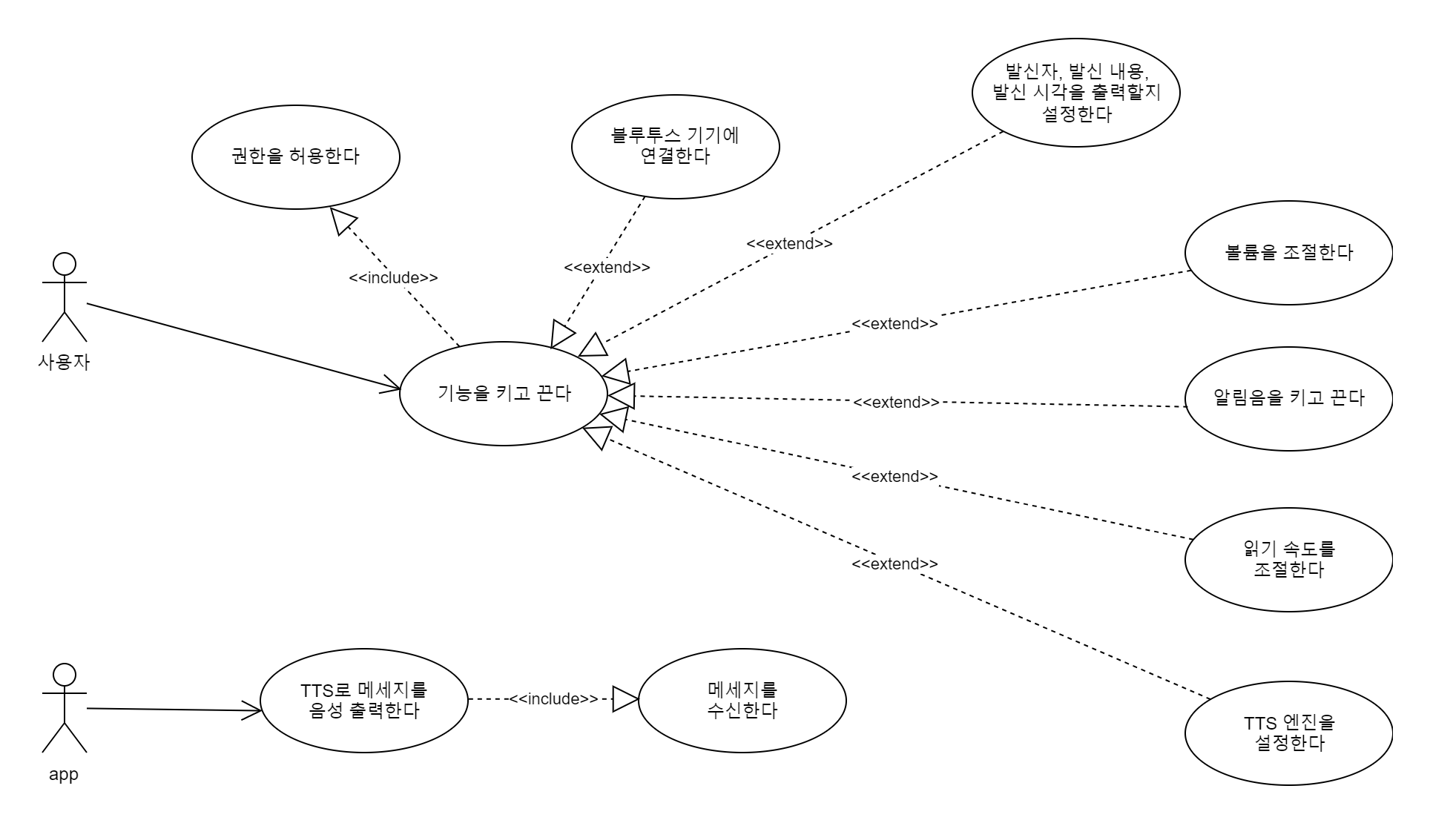
3-1. UseCase 다이어그램

Slide 11
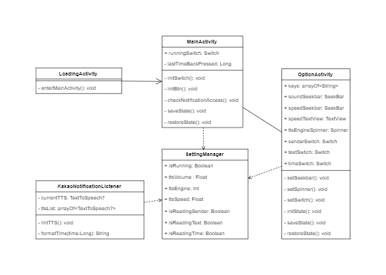
3-2. 클래스 다이어그램

Slide 12
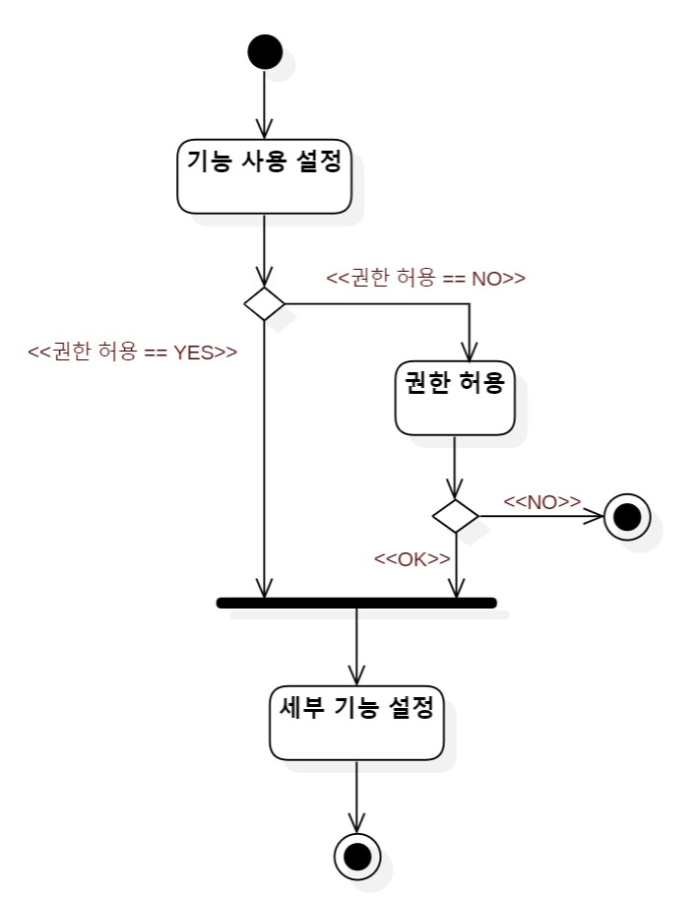
3-3. 액티비티 다이어그램

Slide 13
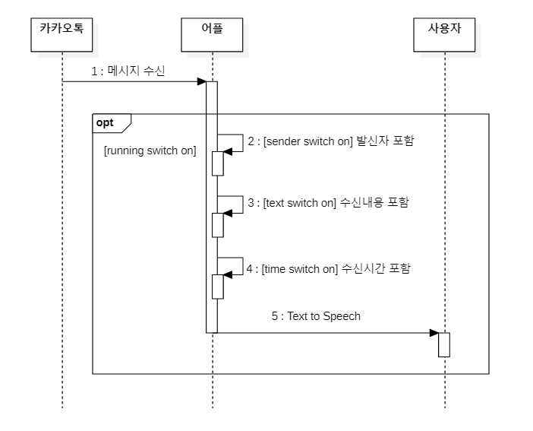
3-4. 시퀸스 다이어그램

Slide 14
4. 이슈사항 및 해결방안

Slide 15
4. 이슈사항 및 해결방안
기기에 내장된 또는 추가된 TTS엔진을 탐색하는 API가 비활성화됨
→ Lagacy API의 구조를 통해 엔진 탐색 방안을 모색 중
이미 다른 서비스에 의해 소리가 재생되고 있을 시 TTS 소리가 동시에 재생되어 TTS 소리가 묻힘
→ TTS가 출력 중일 때 다른 음성의 볼륨을 일시적으로 줄이는 방법으로 해결 방안 모색 중(ex. 네비게이션 음성 출력 시 음악 소리가 낮아지는 기능)
TTS가 재생 중일 때 끝까지 들어야 됨
→ 통화 종료 버튼을 누르면 현재 출력 중인 TTS를 shutdown하는 기능

Slide 16
5. 향후 일정

Slide 17
5. 향후 일정
카카오톡 이외의 메신저에서 오는 다양한 푸시알림을 받을 수 있게 설정
사용자가 지정한 화이트리스트 멤버들과 관련된 푸시알림만 수신시키는 기능
UI 재구성 및 품질 향상
블루투스 기기의 조작기능을 활용한 앱 기능의 확장
직전의 메시지를 보낸 사람에게 통화 연결 기능
특정 버튼을 누르면 stt로 메시지를 보낼 수 있는 기능
통화 종료 버튼을 누르면 현재 출력 중인 TTS를 shutdown하는 기능

Slide 18
/
감사합니다.
/

